Slide 1
Symbolisch rouwbloemwerk
Integrale opdracht
Rouwbloemwerk naar wens van de klant

Slide 2
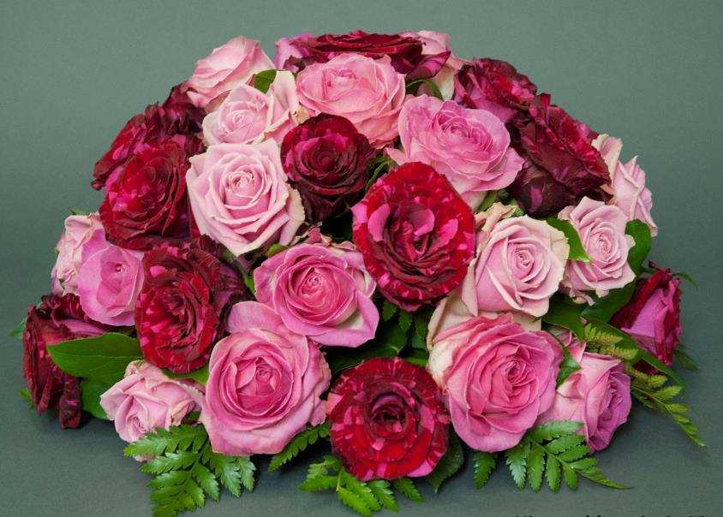
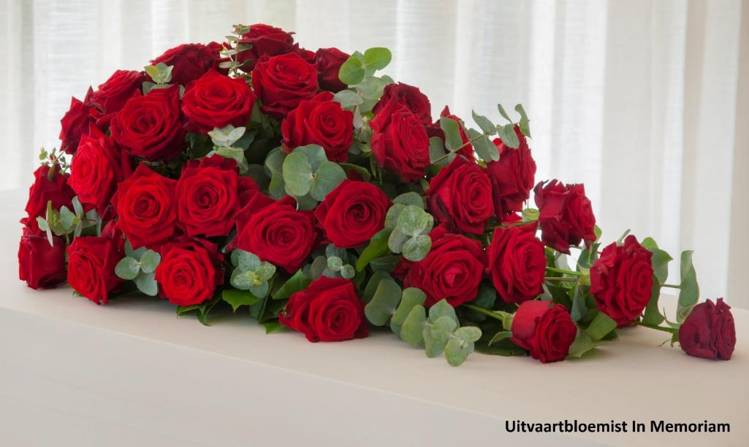
Rouwarrangement in druppelvorm
Rode rozen symboliseren de liefde en zijn daarom veel gekozen bloemen voor rouwbloemwerk
Compact gestoken Biedermeier rouwarrangement van gemengde rozen

Slide 3
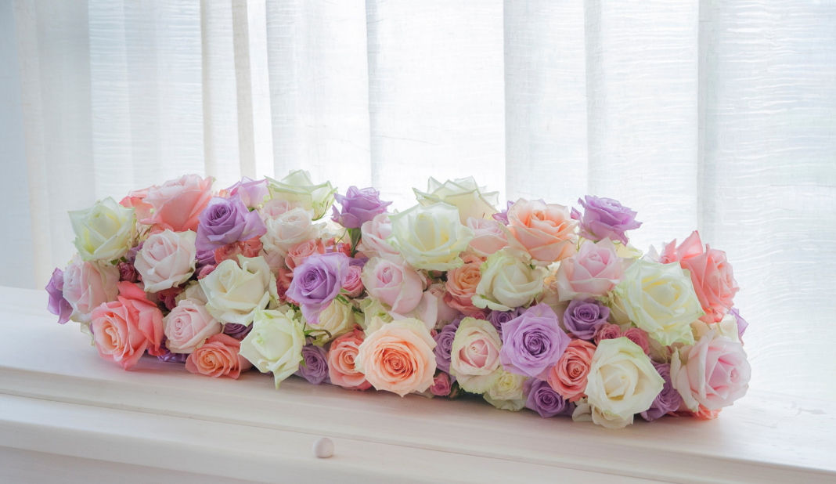
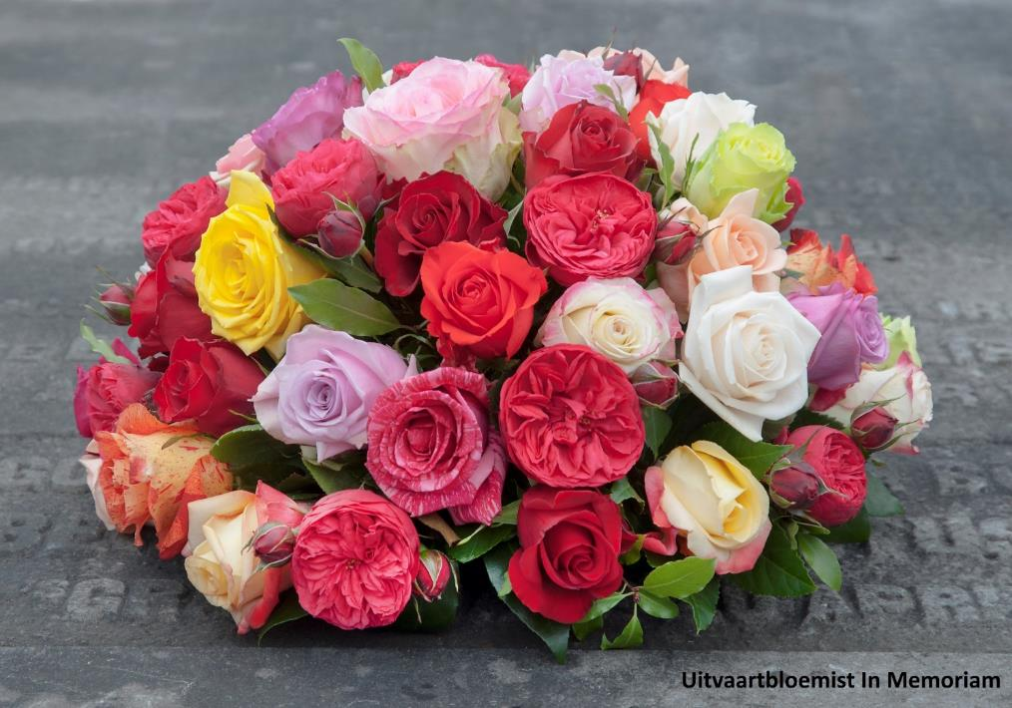
Rouwarrangementen met exclusieve rozen
Rozen hebben van oudsher symbolische waarde

Slide 4
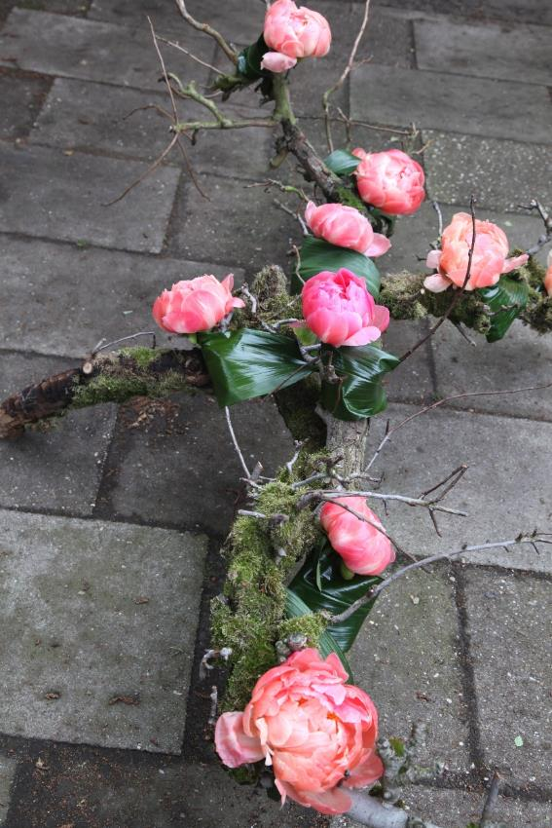
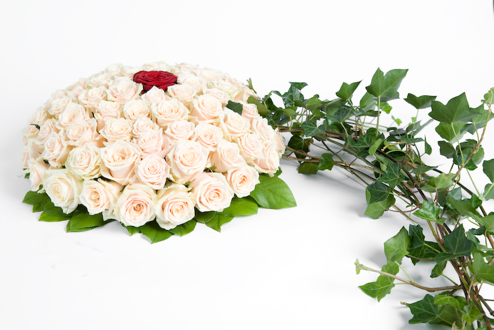
Alternatief kruisvorm van hout
met een symbolisch getal bloemen
Compact gestoken biedermeier rouwarrangement met één symbolische rode roos

Slide 5
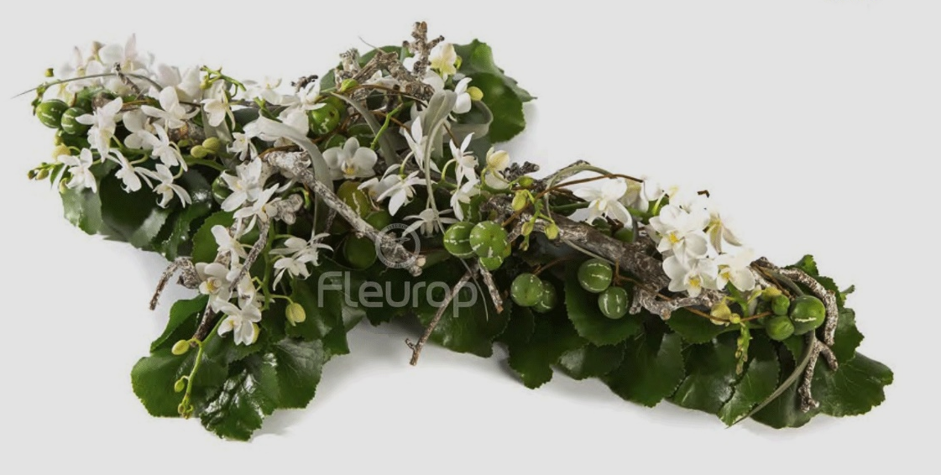
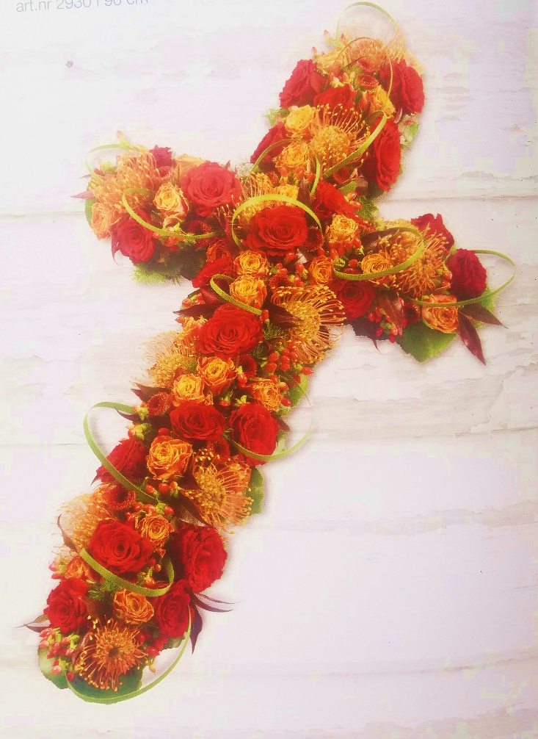
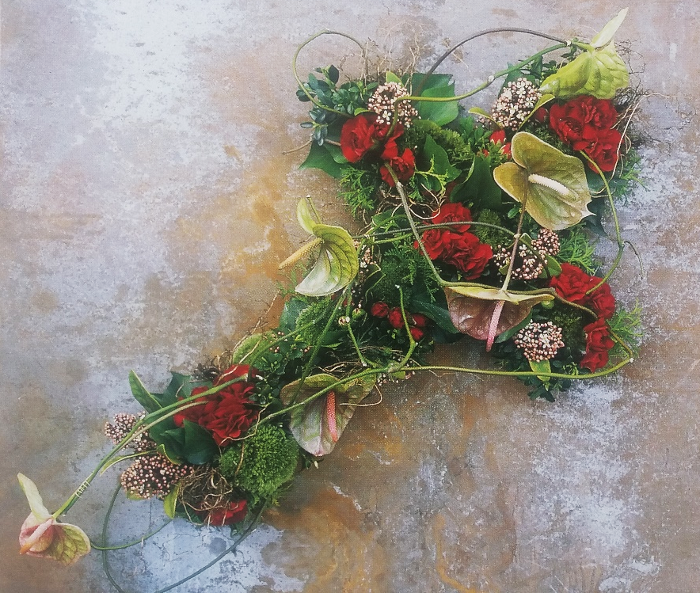
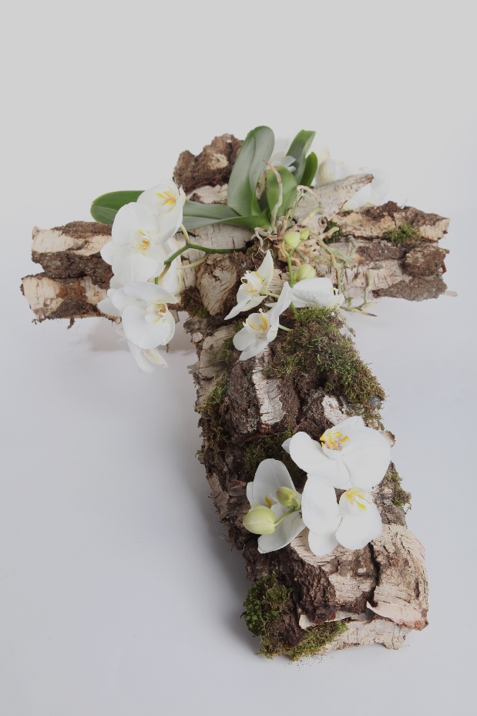
Rouwbloemwerk in kruisvorm
Op een steekschuimondergrond gestoken

Slide 6
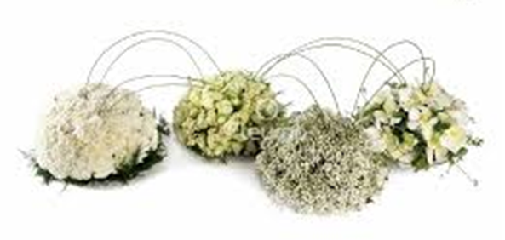

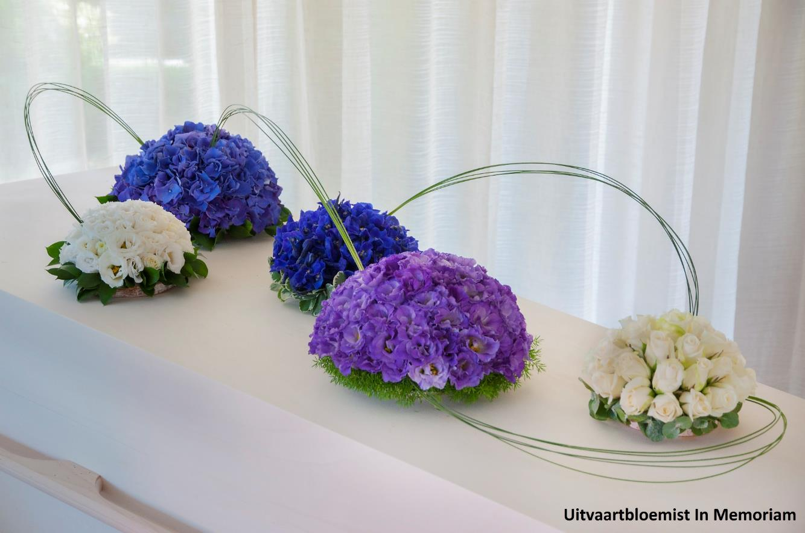

Slide 7
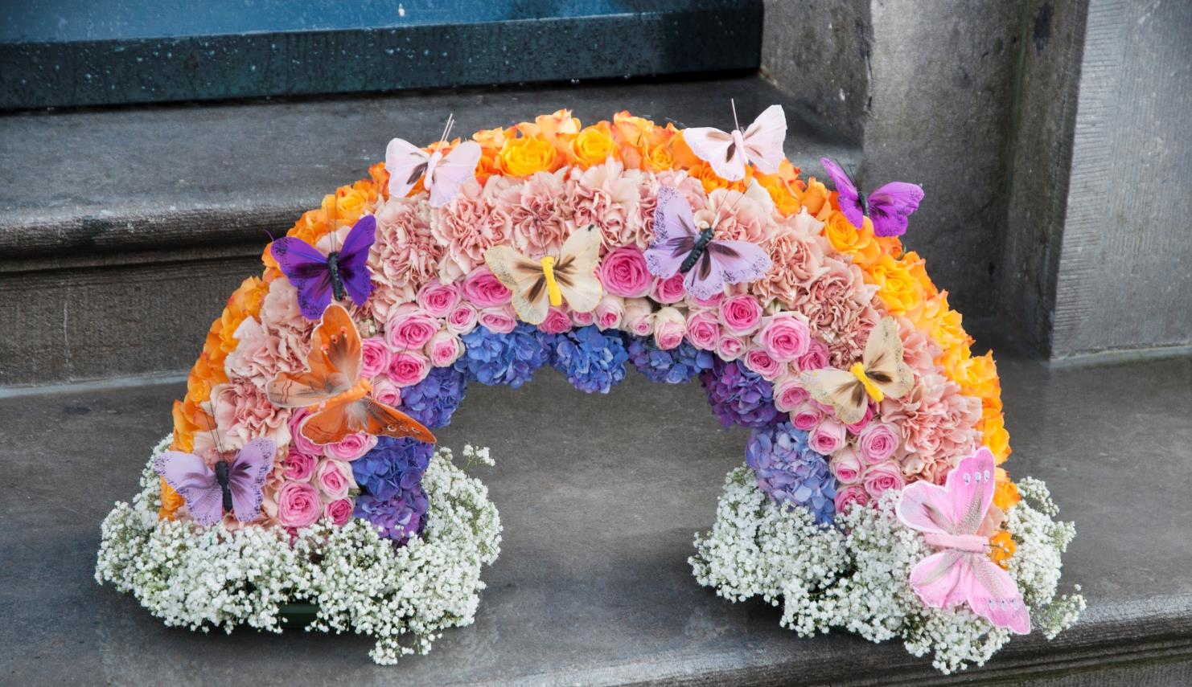
Een speciaal rouwarrangement voor een kindje

